Slide 1
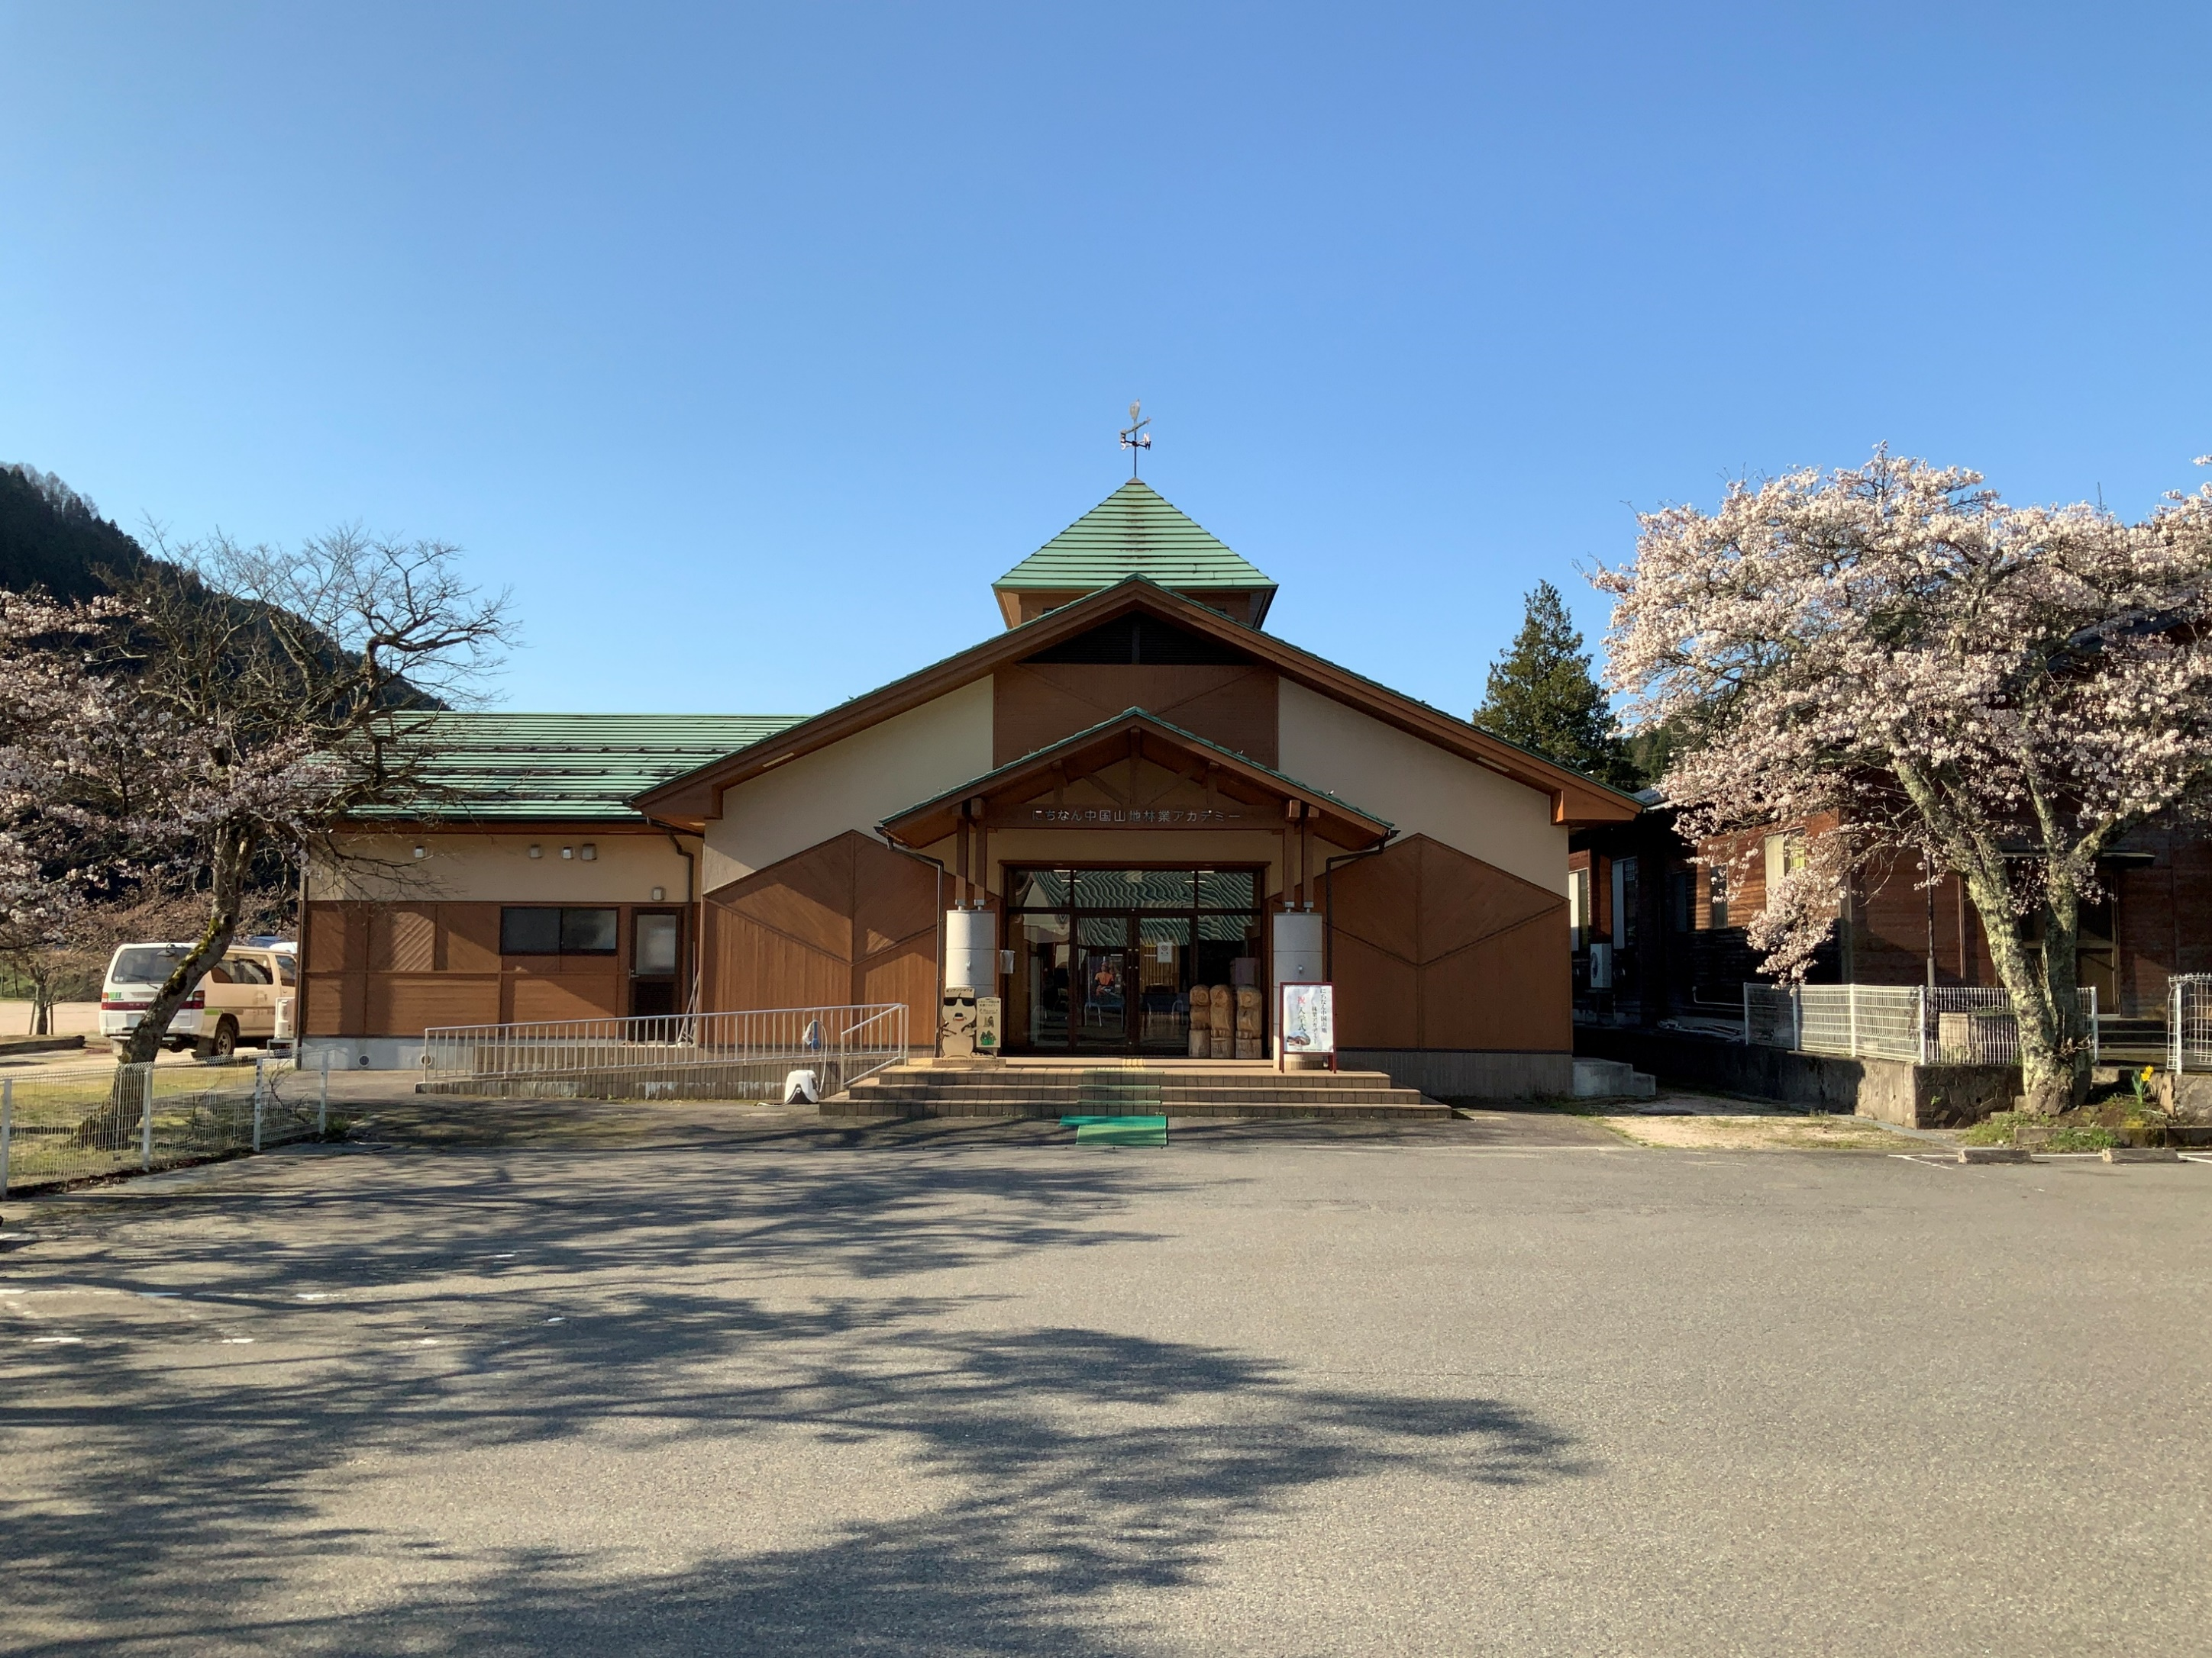
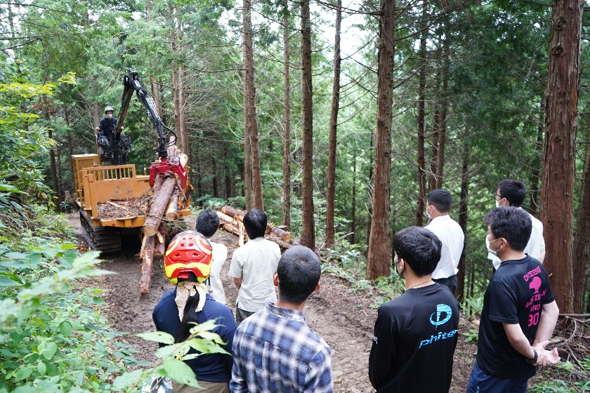
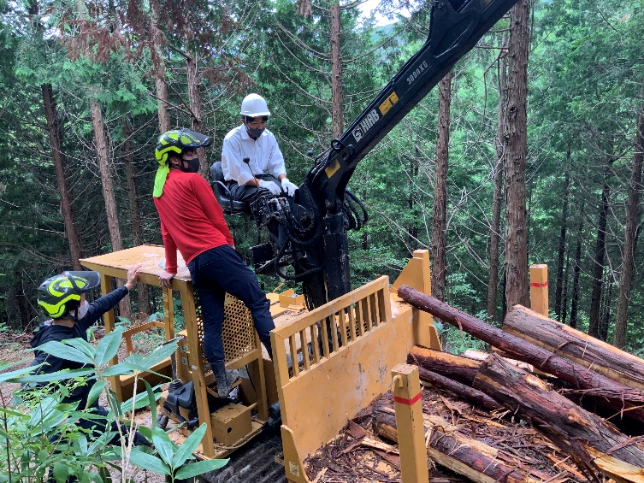
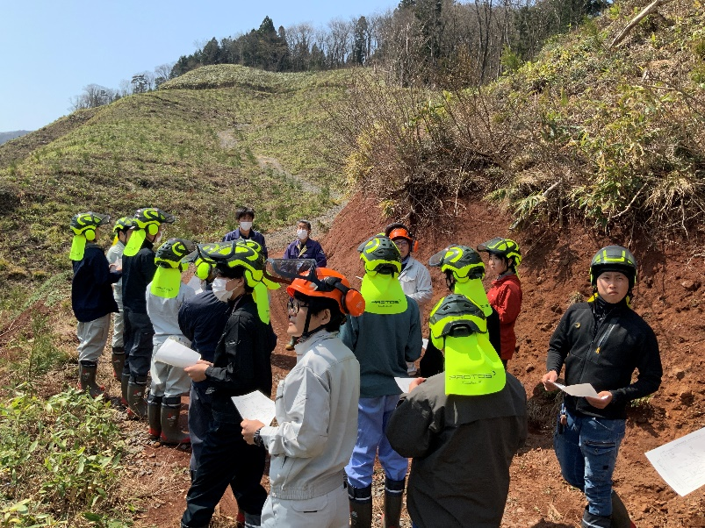
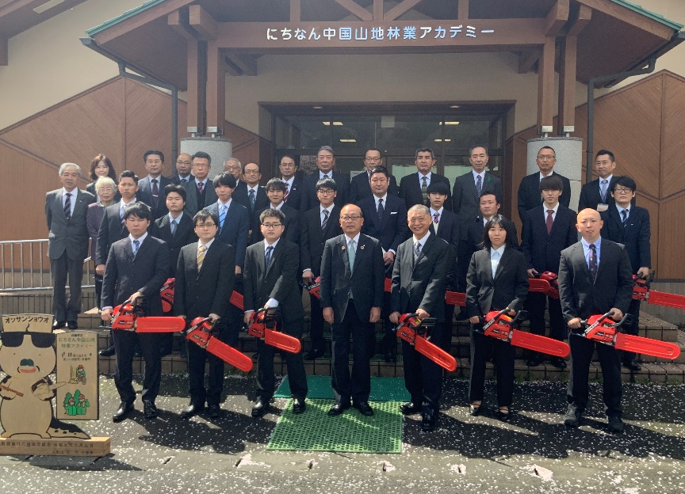
にちなん中国山地林業アカデミー
令和5年度
オープンキャンパス
参加者募集中！
１回目 ８月１２日（土）
13:00～16:00
２回目 ９月２３日（土）
13:00～16:00
【内容】
・ 林業アカデミーの学校説明
・ 林業アカデミーの校舎案内
・ 高性能林業機械体験
・ 個別相談会など
昨年のオープンキャンパス
昨年のオープンキャンパス
R３授業の様子
※ 授業の様子
＜会場＞アカデミー校舎及び演習林
鳥取県日野郡日南町多里782-2ほか
R３入学式
＜申込・お問い合わせ先＞
にちなん中国山地林業アカデミー 事務局
〒689-5224 鳥取県日野郡日南町多里782-2 TEL (0859)84-0070・FAX (0859)84-0080
E-mail info@nichinan-ipc.or.jp

Slide 2
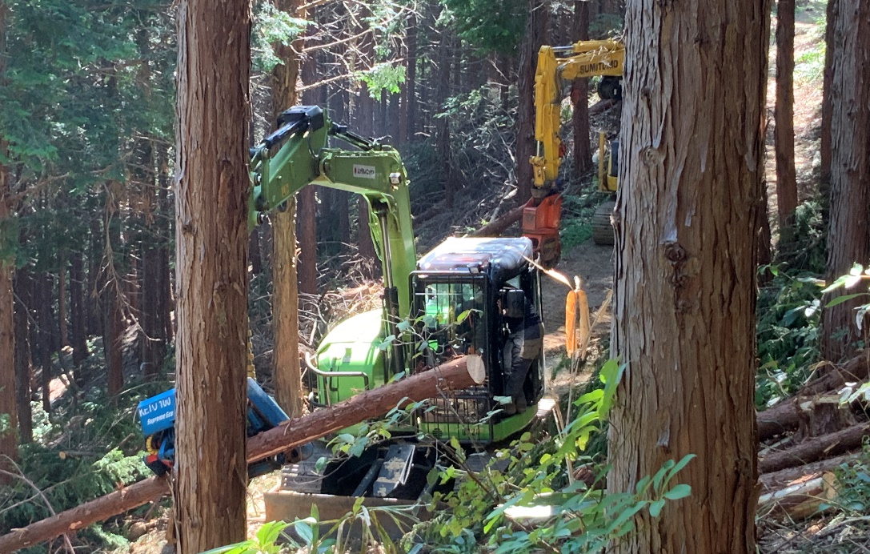
にちなん中国山地林業アカデミー オープンキャンパス参加申込書
【申込方法】
「氏名、生年月日、住所（案内送付先）、参加予定日、送迎希望」を記入のうえ
郵送、ＦＡＸまたはメールでお申込みください。
８月１２日（土） 申込期限：８月 ８日（火） １７：００まで
９月２３日（土） 申込期限：９月１９日（火） １７：００まで
氏 名 | 生年月日 | 住 所 | 電話番号 | 参加日 | ＪＲ生山駅 送迎
 | 昭和・平成 年 月 日 | 〒 |  | □ ８月１２日 □ ９月２３日 | 希望する ・ 不 要
 | 昭和・平成 年 月 日 | 〒 |  | □ ８月１２日 □ ９月２３日 | 希望する ・ 不 要
 | 昭和・平成 年 月 日 | 〒 |  | □ ８月１２日 □ ９月２３日 | 希望する ・ 不 要
生山駅まで送迎有
（事前予約制）
※ 校舎から現場（林業機械体験開催地）までは、送迎します
※ 林業アカデミーの学校説明・見学は、随時受け付けています。お気軽にお問い合わせください。
※ 参加申込者からご提示いただいた個人情報（氏名、生年月日、住所、電話番号）は目的以外での使用および第三者へ無断
で提供することはありません。
＜申込・お問い合わせ先＞
にちなん中国山地林業アカデミー 事務局
〒689-5224 鳥取県日野郡日南町多里782-2 TEL (0859)84-0070・FAX (0859)84-0080
E-mail info@nichinan-ipc.or.jp

